Slide 1
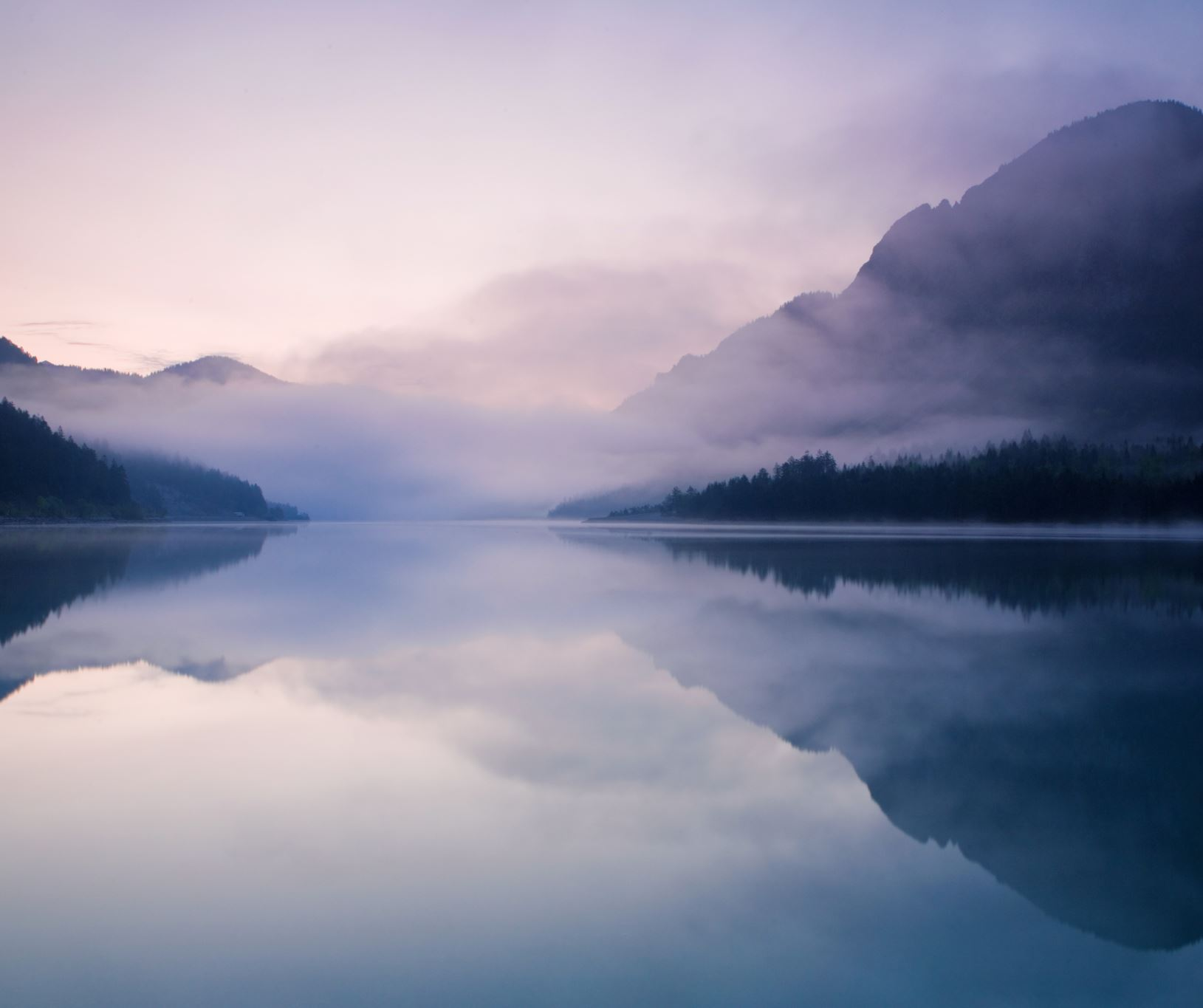
AQUACOIN
Une monnaie virtuelle aux conséquences réelles

Slide 2
Contexte crypto-monnaie
Hors bitcoin, au 9 mai 2021, selon CoinMarket et Cap, il existe 5002 cryptoactifs ou cryptomonnaies, pour une valeur évalué à 2031 milliards d’euros.
Un nombre croissant de cryptoactifs circule mais le Bitcoin conserve la première place (876 milliards d’euros), devant l’Ethereum (410 milliards d’euros).

Slide 3
L’avenir de la crypto
Au départ, Bitcoin a été crée pour les échanges d’argents en toute confidentialité, ce qui apporte nécessairement des dérives (exemple : dark web)
- Après la création du Bitcoin, les crypto-monnaies créées avaient une utilité particulière : transfert de fonds plus rapides, plus sécurisés (exemple : Ethereum, Litecoin et autres)
- Mais ces modèles ont montré leurs limites comme en mars/avril 2022, où les cryptomonnaies ont chuté de plus de 60 %.
- Aujourd’hui, on veut créer une nouvelle génération de crypto-monnaie, dont les valeurs seront basées sur des ressources naturelles précieuses, nous on a choisi l’eau.

Slide 4
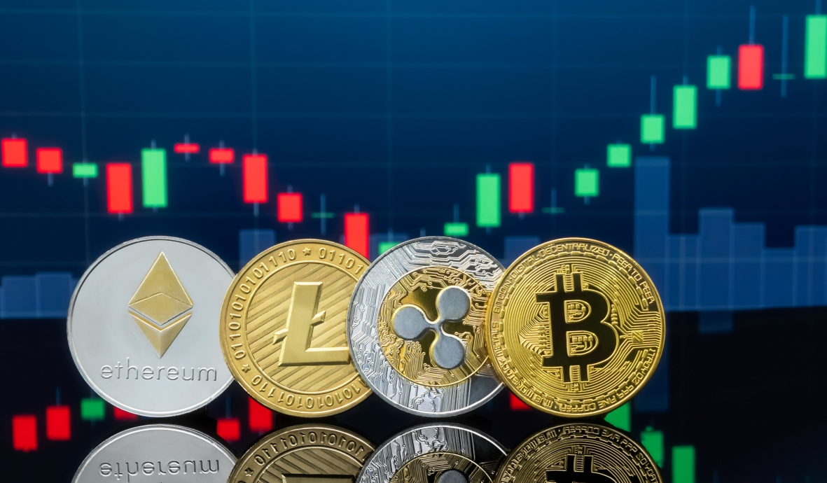
La dégringolade
l'effondrement d'un stablecoin : le Terra (usd) : les stablecoins sont censés avoir une valeur garantie, qui est protégée grâce à l'existence d'une grande réserve généralement le Dollars ou l’OR…
AquaCoin à comme réserve un besoin essentielle a toute vie sur terre : L’EAU, l’essence de l’humanité.

Slide 5
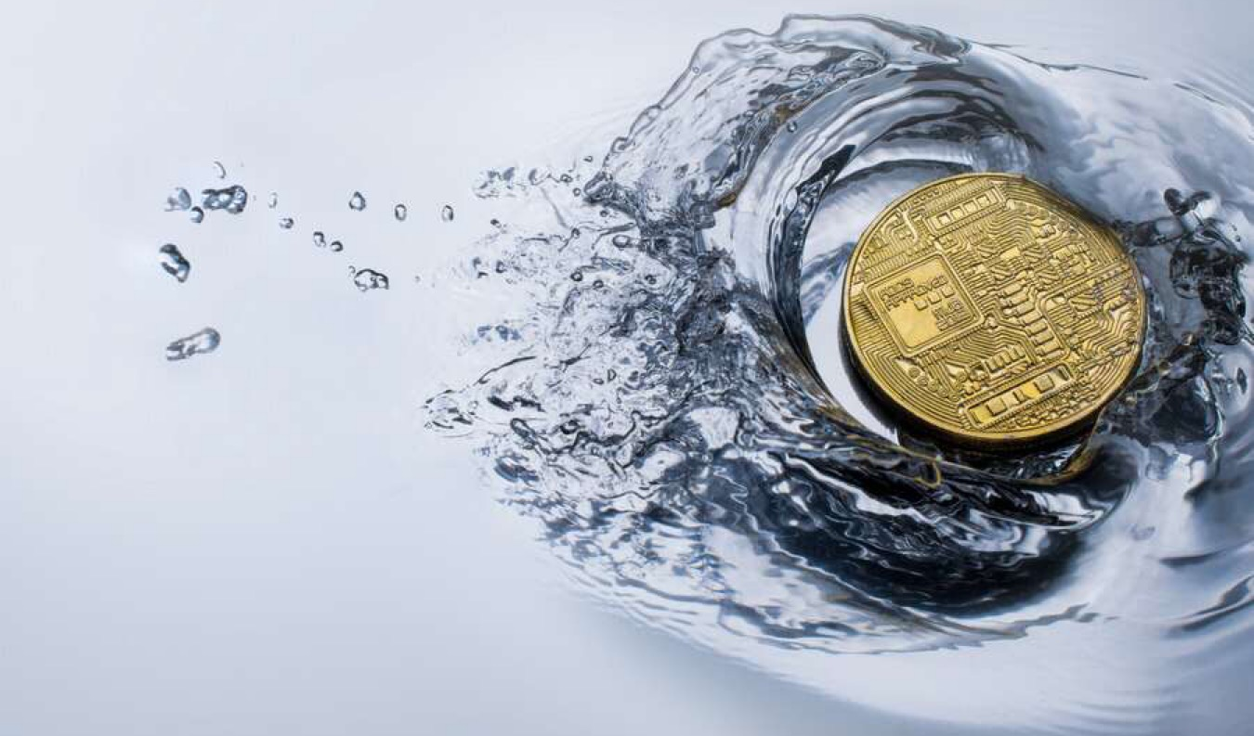
AquaCoin la monnaie qui vit au rythme des vagues
Une monnaie qui a pour réserve l’eau
Une monnaie internationale qui bénéficie à tous
Sauter dans le grand bain en toute sécurité
Plus qu’une monnaie une communauté

Slide 6
Les valeurs de l’eau
sur un plan de vie, l’eau est indispensable. Elle recouvre plus de 70% de la surface de la Terre, mais l’eau douce elle, ne représente que 2,5% du total disponible.
Le dérèglement climatique contribue à l’évaporation de cette eau. Aujourd’hui 2 milliards de personnes vivent sous stress hydrique, et 770 millions sans eau potable. Elle se fait rare et ceci est dû en partie à la surpopulation. D’ici 2030, les réserves mondiales suffiront à combler seulement 60% de la demande.
97,5% de l’eau sur Terre est salée ! L’eau des lacs, rivières, ruisseaux, étangs etc ne représente que 0,3% de l’eau douce disponible. Le reste est piégé dans le sol et les glaciers. Ce manque d’eau potable concerne directement 748 millions de personnes, soit 11% de la population mondiale qui n’y a pas accès.

Slide 7
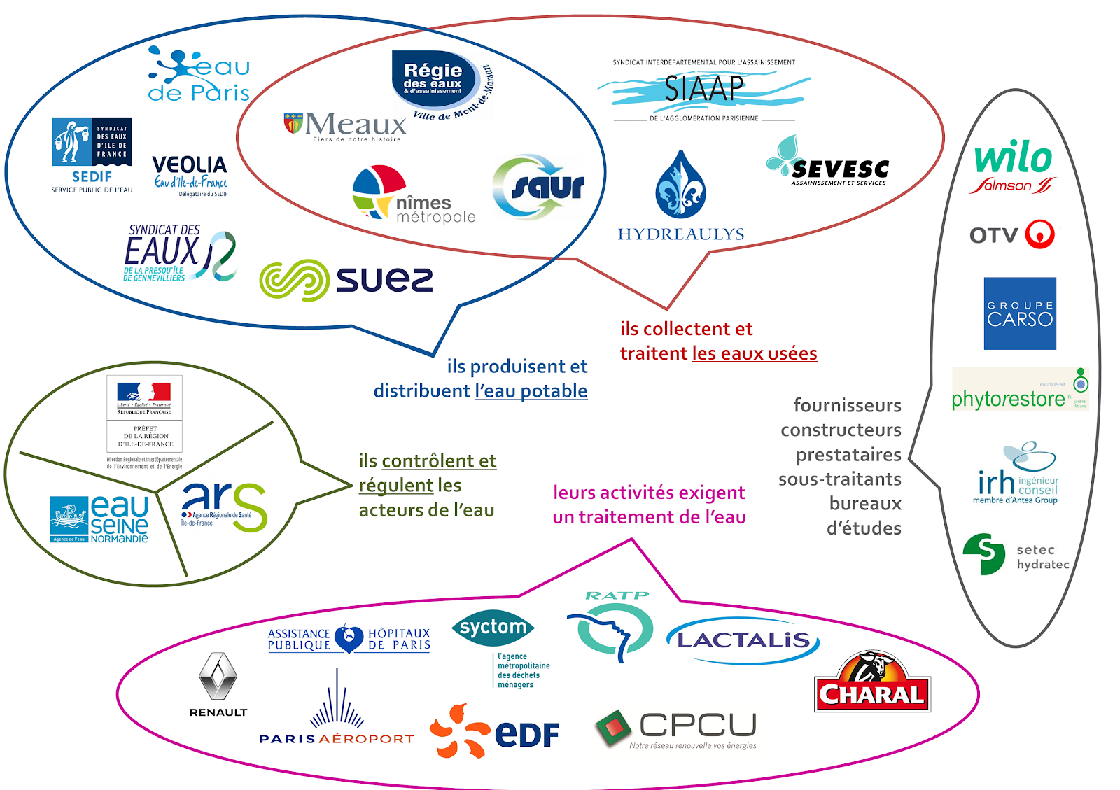
Les acteurs de l’eau
Entreprises et agents qui contribue a la production d’eau potable, dépollution des eaux, entretien et acheminement. Le marché mondial de l’eau avoisine 1.100 milliards de dollars (soit près de 1.000 milliards d’euros) et affiche une croissance annuelle moyenne de 6%.

Slide 8
La planète bleu…
En plus des risques de pénurie, l’humanité est confrontée à un autre problème : la qualité de l’eau se dégrade. Ceci entraîne des risques sanitaires pour les populations. Dans des pays comme la Chine et l’Inde, l’eau est polluée par les rejets industriels dans les fleuves. En Europe, en Amérique du Nord et en Asie, la moitié des lacs et des rivières sont pollués par les algues qui empoisonnent les milieux naturels. Les produits chimiques utilisés en agriculture finissent également par s’infiltrer dans les sols jusqu’aux nappes phréatiques.

Slide 9
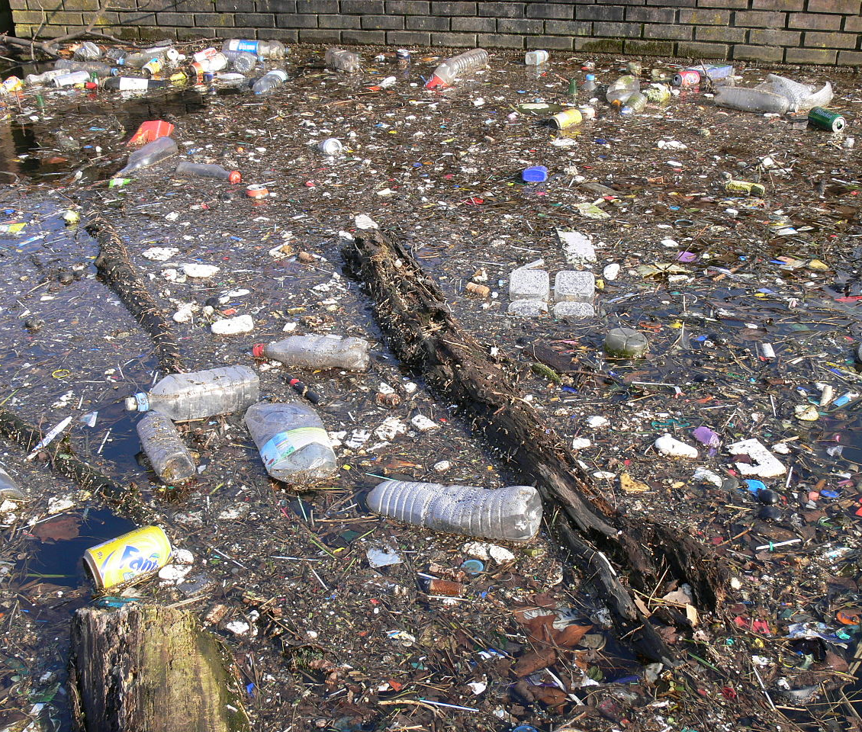
La réalité
2 milliards d’individus vivent grâce à ces eaux.
Sur 4001 points d’eau d’Europe, 14% sont « suffisamment » pollué pour tuer la faune aquatique.
D’ici 2025, 3,5 milliards de personnes seront en pénurie d’eau potable : soit presque 50% de la population mondiale.

Slide 10
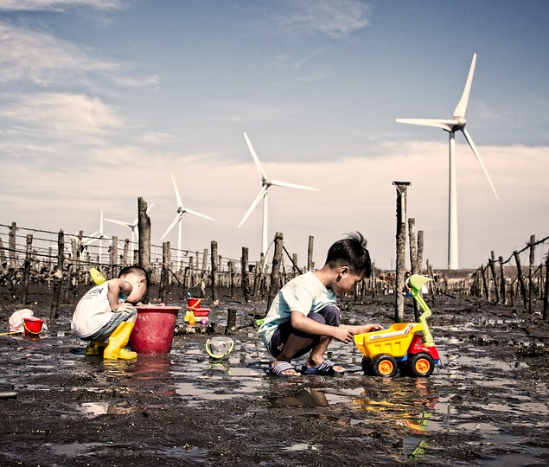
L’avenir
Un monde pollué, où l’alarme a déjà sonné.
3% des décès sont dus à un manque d’eau potable.
15 millions d’enfants de moins de 5 ans sont concernés.
Et si c’était nos enfants ?

Slide 11
UTOPIE
Une vie meilleure où l’eau ne manquerait pas, où la famine n’existerait pas…
Une solution ?
Le dessalement : fournissons plus d’eau potable à l’humanité et à la planète Terre.
Aujourd’hui plusieurs procédés le permettent !
Un rêve que AquaCoin réalisera

Slide 12
Les systèmes les plus utilisés
Osmose inverse : cette technique « membranaire » repose sur une ultrafiltration sous pression au travers de membranes dont les pores sont des 'trous' si petits que même les sels sont retenus. cette technique, en plein essor (coût énergétique moyen (≈ 4–5 kWh/m³)2) est un système éprouvé ayant montré sa fiabilité.
La distillation à effet simple (DES) : la distillation est le plus vieux procédé de dessalement.
Dessalement multiples flash (MSF) : ce procédé dit flash consiste à maintenir l’eau sous pression pendant toute la durée du chauffage.
Distillation multi-effets : ce système fournit une eau très pure ; coût énergétique élevé (≈ 15 kWh/m³).
Flash multi-étages, ou système flash : il est utilisé dans les pays du Golfe, fournissant une eau dont le taux de sel résiduel est non négligeable ; coût énergétique élevé (≈ 10 kWh/m³).

Slide 13
Aquacoin AQUACOIN : Des eaux pures
Différents procédés existent pour dessaler l’eau pour explorer et protéger les océans.
Pour aider la Planète, associations, et militants, il faut donc un système innovant et durable pour valoriser leur travail.
C’est pourquoi AquaCoin est née, la première crypto-monnaie basée sur l’eau.
Une monnaie active qui s’adresse à tous.
AquaCoin: Des eaux purs pour un avenir sur.

